Slide 1
3. Základní pojmy ve finanční matematice
Finanční matematika = souhrn matematických metod uplatněných v oblasti financí.
Lze ji využít například při poskytování úvěrů, při investování a také při jiných obchodních transakcích ve finančnictví, bankovnictví a pojišťovnictví.
Znalost finanční matematiky umožňuje používat finanční prostředky efektivněji.

Slide 2
Finanční gramotnost = soubor znalostí a dovedností člověka nezbytných k tomu, aby finančně zabezpečil sebe a svou rodinu s využitím finančních produktů a služeb.

Slide 3
Jeden z testů na finanční gramotnost:
https://www.idnes.cz/ekonomika/vyzkousejte-svou-financni-gramotnost.Q160802_084410_ekonomikah_nio
Můžete si na něm otestovat své znalosti z ekonomie a finanční matematiky a také zjistit, že i autoři testů dělají chyby.

Slide 4
Základním pojmem, na němž je založena většina finančních výpočtů, je úrok.
Z hlediska věřitele: úrok = odměna za dočasnou ztrátu kapitálu a za riziko, že tento kapitál nebude splacen v dohodnuté době a výši.
Z hlediska dlužníka: úrok = cena za jemu poskytnutý úvěr.

Slide 5
Výše úroku bývá nejčastěji uvedena v procentech za určité období pomocí úrokové míry.
Např. 5% p.a., kde zkratka p.a. pochází z latinského per annum a překládá se za rok, značí úrok ve výši 5 procent, který bude připsán nebo zaplacen jednou za rok, obvykle buď na jeho začátku nebo na jeho konci.

Slide 6
Úrok nemusí být připisován vždy ročně, existují také jiná úroková období:
pololetní, per semestre (p.s.),
čtvrtletní, per quartale (p.q.),
měsíční, per mensem (p.m.),
denní, per diem (p.d.).

Slide 7
Doba splatnosti (úroková doba) = doba, po kterou je kapitál uložen či zapůjčen.
Úrokové období = doba, na jejímž začátku nebo konci je připsán úrok z vkladu (je zaplacen úrok z úvěru).

Slide 8
Obecně nemusí být úrokové období stejně dlouhé jako doba splatnosti.

Slide 9
Úročení je způsob výpočtu úroku.
Z hlediska doby splatnosti dělíme úročení na
jednoduché,
složené,
smíšené.
Jednoduché úročení se používá v případě, že doba splatnosti nepřekročí jedno úrokové období.
Složené úročení se zase používá tehdy, úročíme-li přes více úrokových období.
Smíšené úročení slouží pro případ, že dobu splatnosti lze vyjádřit jako součet celočíselného počtu úrokových období a zbytku, který je kratší než jedno úrokové období.

Slide 10
Z hlediska doby splacení úroku rozdělujeme úročení na:
předlhůtní (anticipativní),
polhůtní (dekursivní).
V případě předlhůtního úročení je úrok zaplacen na začátku úrokového období.
V případě polhůtního úročení je úrok zaplacen na konci úrokového období.

Slide 11
4. Jednoduché úročení
Jak již bylo uvedeno dříve, úročení dělíme na polhůtní a předlhůtní.
V této kapitole probereme oba způsoby úročení, v případě, že se jedná o jednoduché úročení, podrobněji.

Slide 12
4.1 Jednoduché polhůtní úročení
Úrok ve výpočtech budeme označovat u.
U jednoduchého polhůtního úročení jej lze vypočítat jako součin základního kapitálu, úrokové míry a doby, po kterou je kapitál uložen nebo zapůjčen takto:
u = P · i · t,
kde
P je základní kapitál (výše půjčky),
i je roční úroková míra vyjádřená desetinným číslem
t je čas v letech, po který je základní kapitál uložen (půjčen).

Slide 13
Vzorec
u = P · i · t
lze také přepsat do tvaru
$u=P∙\frac{p}{100}∙\frac{k}{360}$ nebo $u=P∙\frac{p}{100}∙\frac{k}{365}$
kde
P je základní kapitál (výše půjčky),
p je roční úroková míra v procentech
k je čas ve dnech, po který je základní kapitál uložen (půjčen).

Slide 14
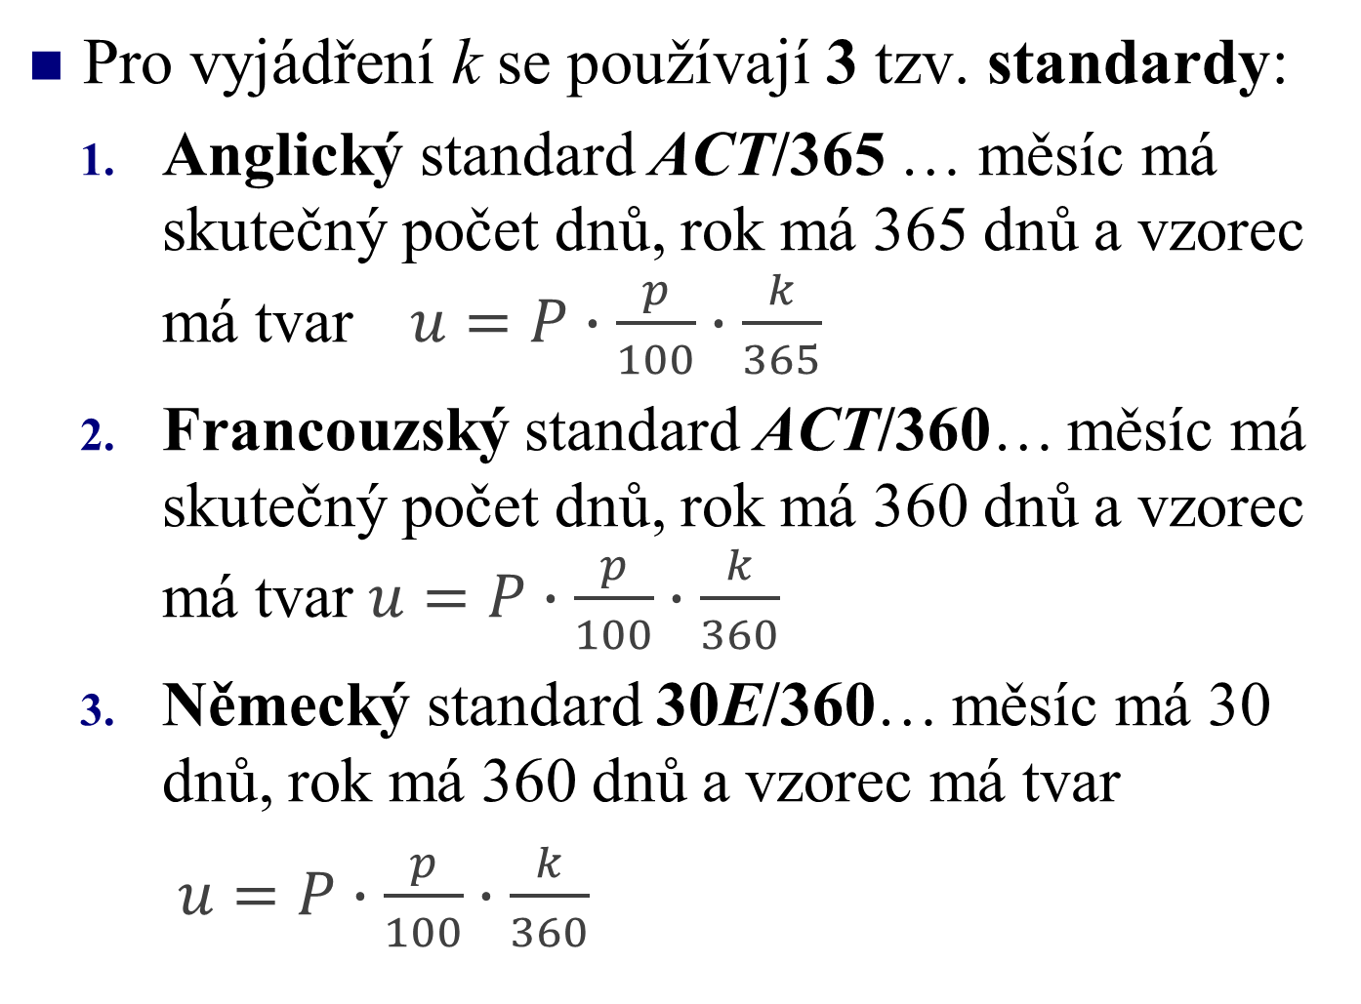
Pro vyjádření k se používají 3 tzv. standardy:
Anglický standard ACT/365 … měsíc má skutečný počet dnů, rok má 365 dnů a vzorec má tvar$u=P∙\frac{p}{100}∙\frac{k}{365}$
Francouzský standard ACT/360… měsíc má skutečný počet dnů, rok má 360 dnů a vzorec má tvar$u=P∙\frac{p}{100}∙\frac{k}{360}$
Německý standard 30E/360… měsíc má 30 dnů, rok má 360 dnů a vzorec má tvar
$u=P∙\frac{p}{100}∙\frac{k}{360}$

Slide 15
Příklad: Klient uložil do banky vklad ve výši 95 000 Kč dne 15.8.2018 a vybral jej i s úroky dne 31.12.2018. Jak velký byl úrok při úrokové míře 3% p.a. a použití francouzského standardu?

Slide 16

Řešení:
$$u=P∙\frac{p}{100}∙\frac{k}{360}$$
$u=95000∙\frac{3}{100}∙\frac{138}{360}=1092,50$ Kč

Slide 17
Příklad: Jak se výše úroku změní, použijeme-li německý standard 30E/360 nebo anglický standard ACT/365?

Slide 18
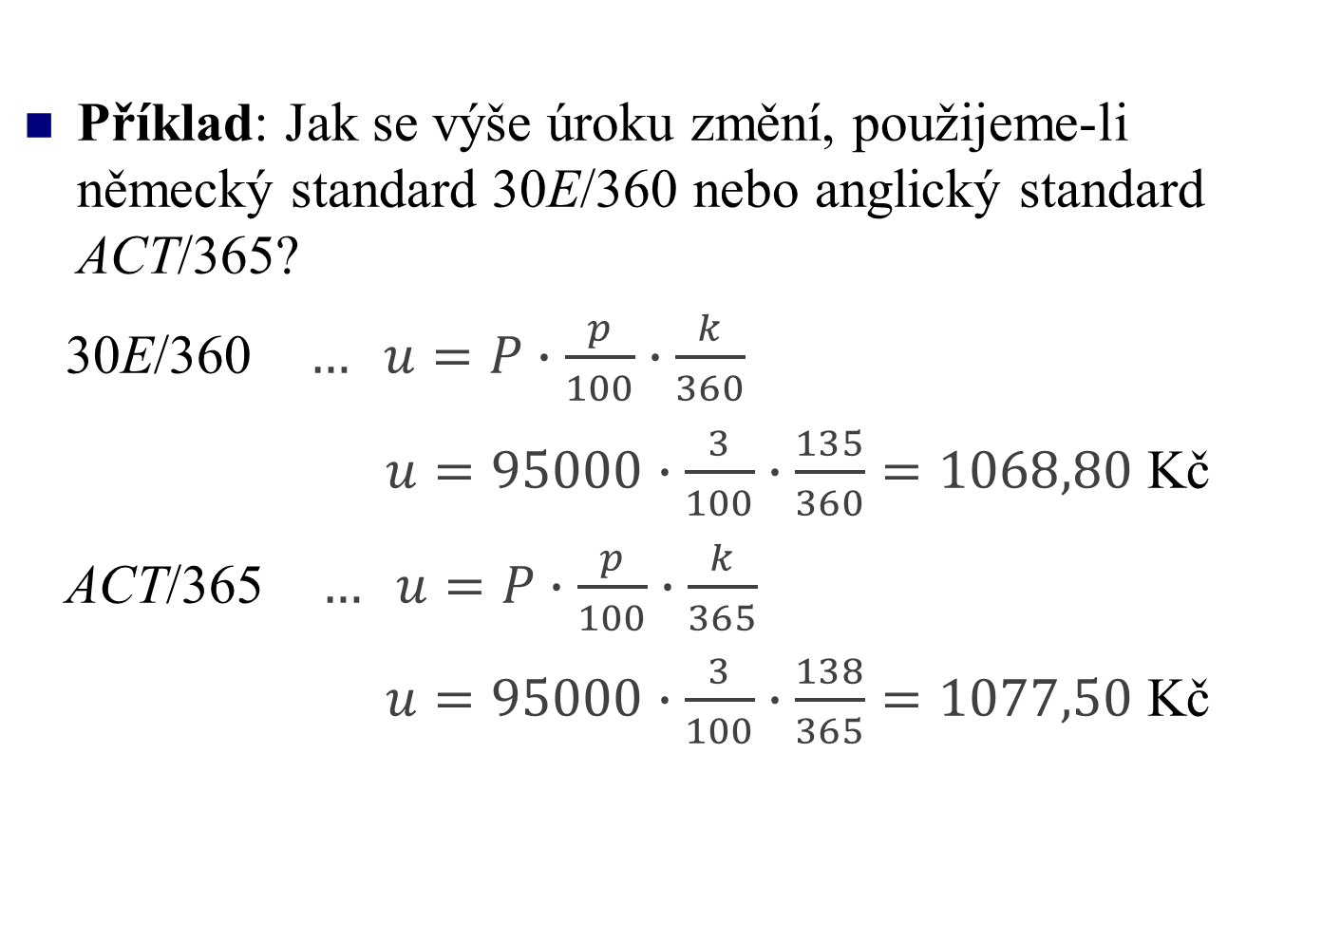
Příklad: Jak se výše úroku změní, použijeme-li německý standard 30E/360 nebo anglický standard ACT/365?
30E/360 $… u=P∙\frac{p}{100}∙\frac{k}{360}$
$u=95000∙\frac{3}{100}∙\frac{135}{360}=1068,80$ Kč
ACT/365 $… u=P∙\frac{p}{100}∙\frac{k}{365}$
$u=95000∙\frac{3}{100}∙\frac{138}{365}=1077,50$ Kč

Slide 19
Kontokorentní účet:
umožňuje přejít z kladných zůstatků do záporných
Typy úroků:
kreditní úrok (úrok z kladných zůstatků)...KU
debetní úrok (úrok ze záporných zůstatků)...DU
provize za nevyužitý úvěr...NU
provize za překročený úvěrový rámec...PR

